Slide 1


TRANSPORTES BLANCO E UNIRIO
21º RMA – Relatório mensal do administrador judicial
01/09/2022

Slide 2
1ª Vara Cível De Queimados/RJ
Processo: 0001573-32.2021.8.19.0067
Recuperação Judicial:
TB TRANSPORTES BLANCO EIRELI
UNIRIO TRANSPORTES EIRELI
RELATÓRIO SOBRE O PLANO DE RECUPERAÇÃO JUDICIAL
(RECOMENDAÇÃO CNJ Nº 72/2020)
Art.22, inciso II, alínea c da LRE

Slide 3
Da atividade Empresarial e estrutura societária
TB TRANSPORTES BLANCO EIRELI
UNIRIO TRANSPORTES EIRELI

Slide 4
Da atividade Empresarial e estrutura societária
A atividade empresarial das recuperandas destina-se ao transporte público de passageiros.
Sua estrutura societária é composta por duas sociedades empresárias individuais de responsabilidade limitada, cujos sócios são Elisangela Morais Blanco (Transportes Blanco) e Caíque Pinto Manaças (Unirio).
Não houve alteração na atividade empresarial, a estrutura societária permanece a mesma e os estabelecimentos em funcionamento.

Slide 5
DO QUADRO DE FUNCIONÁRIOS
O total de 467 funcionários ativos .
Em abril existiram 2 demitidos nas empresas recuperandas.
Em abril existiram 12 contratações realizadas pelas recuperandas.

Slide 6
DA GERAÇÃO DE PASSIVO PÓS-PEDIDO DE RECUPeração judicial
As recuperandas informaram que não há novo passivo gerado após pedido de recuperação judicial.
Na fase de Habilitação e Divergências, a empresa RIOTER, alega que há crédito extraconcursal que deveria estar sendo pago.

Slide 7
Da avaliação econômica e financeira
Análise das demonstrações financeiras abr/23

Slide 8
conceitos básicos para melhor entendimento dos indicadores financeiros
Indicadores Econômicos – Financeiros:
Simples em sua confecção, os indicadores econômico-financeiros fornecem meios bastante consistentes para se medir o desempenho passado, situação presente e traçar uma tendência sobre o futuro de uma empresa ou grupo econômico, através:
Do desempenho econômico Crescimento, margens, lucratividades e retornos;
Da Geração do Caixa
Dos riscos, liquidez de curto prazo, solidez e sustentabilidade ao longo do tempo.
Os indicadores econômico-financeiros são impessoais e mostram a empresa como um todo.

Slide 9
conceitos básicos para melhor entendimento dos indicadores financeiros
Indicadores Econômicos
a) Crescimento: Nominal e Real das Vendas:
Refere-se a variação nominal e real (considerando a inflação) de um exercício em relação a igual período anterior.
b) Lucratividade:
Mostra os ganhos brutos, operacional e final obtidos sobre as vendas líquidas realizadas.
c) Margem:
É o percentual dos resultados obtidos em relação às vendas líquidas realizadas
d) Rentabilidade (retorno):
Rentabilidade indica o percentual de remuneração do capital investido na empresa

Slide 10
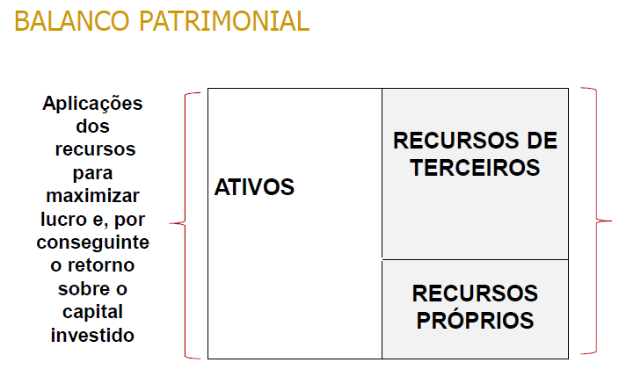
conceitos básicos para melhor entendimento dos indicadores financeiros
FONTES DE FINANCIAMENTOS

Slide 11
BALANÇO PATRIMONIAL: abr/21- abr/23

Slide 12
DEMONSTRAÇÃO DO RESULTADO DO EXERCÍCIO: mar/22-abr/23

Slide 13
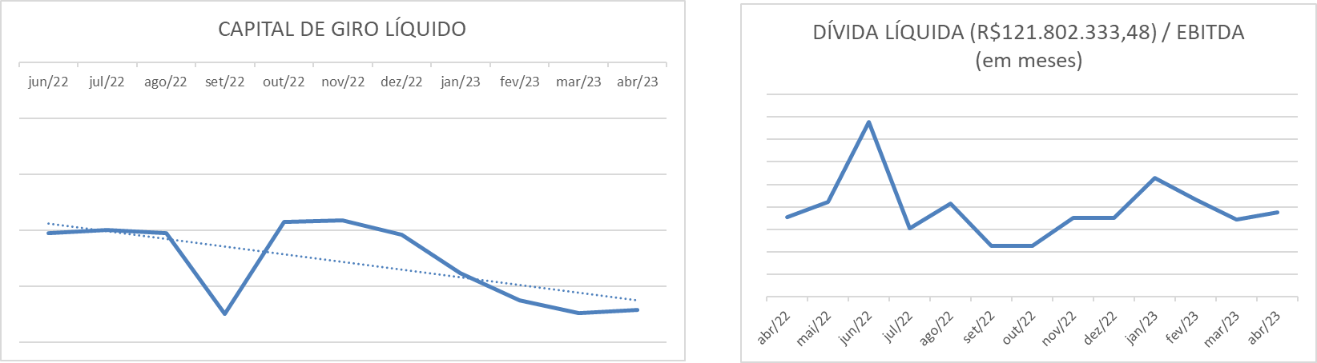
INDICADORES DE DESEMPENHO ECONOMICO-FINANCEIRO: out/22 – abr/23

Slide 14
INDICADORES DE DESEMPENHO ECONOMICO-FINANCEIRO: abril 2023
Da Análise dos Indicadores:
Em abril de 2023, houve queda da receita bruta em 8,16%, redução dos custos em 4,03% e redução no lucro bruto de 20,30%. Houve redução das despesas operacionais em 31,27%, gerando prejuízo líquido de R$52.922,94 no mês.
Houve, ainda, aumento das despesas financeiras em 138,77%, com resultado financeiro líquido de R$702.043,29, sendo esta responsável pelo prejuízo do respectivo mês.
Deve-se chamar atenção em relação ao EBITDA gerado no mês de abril de 2023, cujo resultado demonstra continuidade da melhoria operacional das recuperandas, sendo necessário, um melhor controle em relação as despesas financeiras para que não se impacte tão significativamente o lucro líquido.

Slide 15
OBSERVAÇÕES e eventos
TB TRANSPORTES BLANCO EIRELI
UNIRIO TRANSPORTES EIRELI

Slide 16
OBSERVAÇÕES
Há necessidade da a publicação do Edital referente ao art.7º §2º, para que se abra a fase judicial do processo recuperacional, com prazos para impugnação, caso entendido pelo credor, referente a lista de credores apresentada pelo Administrador Judicial.
Há uma renegociação do passivo fiscal em curso, a qual será informada pelas recuperandas quando houver a efetiva conclusão do acordo.

Slide 17
EVENTOS
Data Prevista | Data da Ocorrência | EVENTO | Fls. | Lei 11.101/05
15/03/2021 | 15/03/2021 | Distribuição do pedido de RJ | 3 | -
15/03/2021 | 29/04/2021 | Deferimento do Processamento RJ | 729 | Art. 52
05/07/2021 | 05/07/2021 | Termo de Compromisso da Administradora Judicial | 968 | Art. 33
30/04/2021 | 17/05/2021 | Publicação do Deferimento do Processamento da RJ | 734 | -
17/05/2021 | 25/10/2021 | Publicação do Edital de Convocação de Credores | 1831-1869 | Art. 52, § 1º
 | 09/11/2021 | Prazo Fatal para apresentação das Habilitações/Divergências administrativas |  | Art. 7º, § 1º
17/07/2021 | 12/07/2021 | Prazo fatal para apresentação do Plano de Recuperação Judicial | 985 | Art. 53
14/01/2022 | 11/01/2022 | Prazo fatal para apresentação da Relação de Credores do AJ |  | Art. 7º, § 2º
 | 25/10/2021 | Publicação do Edital: Aviso do Plano e Lista de Credores do AJ |  | Art. 7º, II e Art. 53
 |  | Prazo fatal para apresentação das Impugnações Judiciais |  | Art. 8º
 | 24/11/2021 | Prazo fatal para apresentação de objeções ao Plano de Recuperação Judicial | 1843-1870 | Art. 55
 |  | Prazo para realização da AGC |  | Art. 56, § 1º
 |  | Publicação do Edital: Convocação AGC |  | Art. 36
 |  | Assembleia Geral de Credores - 1ª Convocação |  | Art. 37
 |  | Assembleia Geral de Credores - 2ª Convocação |  | Art. 37
 |  | Encerramento do Período de Suspensão |  | Art. 6º, § 4º
 |  | Outros (constatação prévia / outras assembleias / etc.)

Slide 18
RECUPERAÇÃO JUDICIAL TRANSPORTES BLANCO E UNIRIO
ADMINISTRADOR JUDICIAL
Site: www.igorbrazao.com.br
Página:
www.igorbrazao.com.br/recuperacao-judicial-transportes-blanco-e-unirio/
Contatos:
(21) 2484-0464/9.9326-2984

